Slide 1
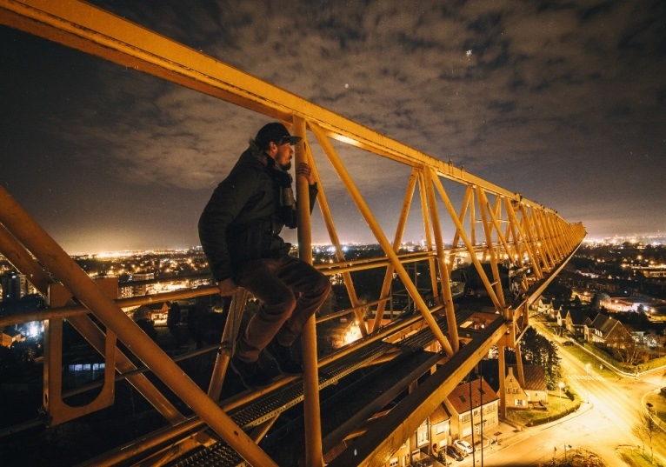
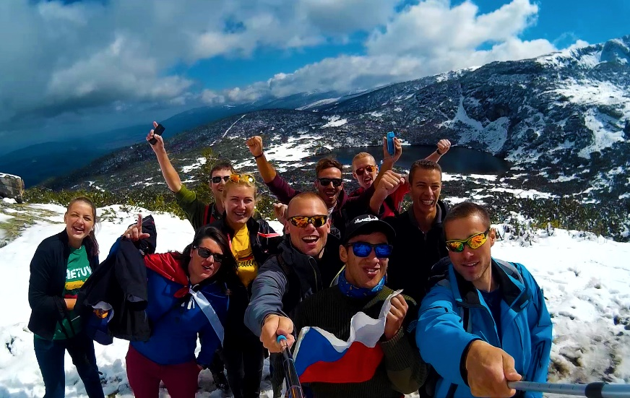
Studijní pobyty a praktické stáže

Slide 2
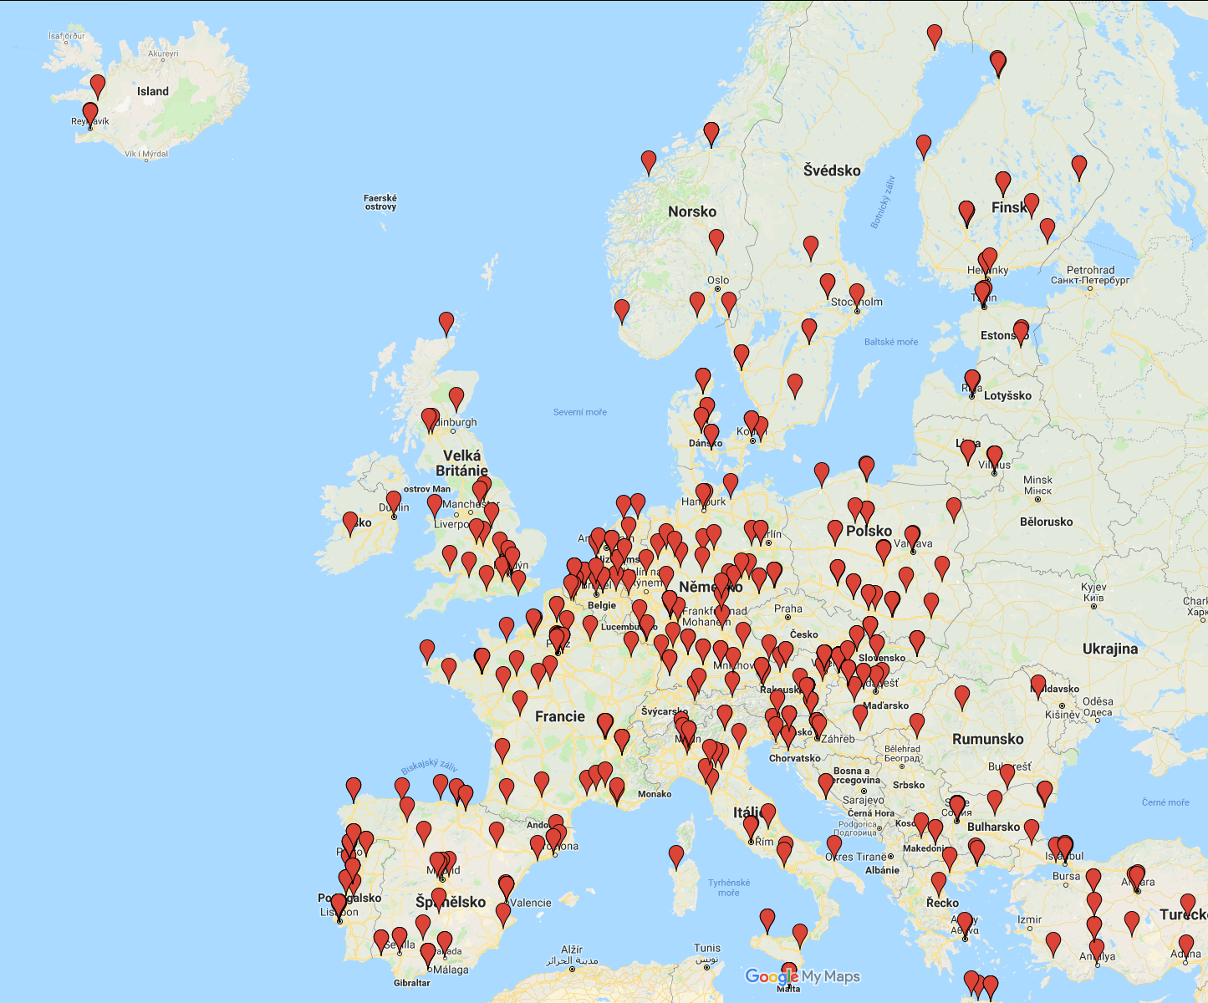
28 států EU
2 kandidátské země
PARTNERSKÉ ŠKOLY VUT
ZAPOJENÉ ZEMĚ
3 země ESVO

Slide 3
PROČ NA ERASMUS+?
Osamostatnění, zážitky, přátelé, život jako místní
40 % účastníků po studiu žije v jiné zemi
Erasmus zlepšuje zaměstnatelnost studentů
Erasmus zlepšuje jazykové dovednosti
Pět let po ukončení studia míra nezaměstnanosti o 23 %nižší
Zaměstnancům s mezinárodní zkušeností svěřuje větší odpovědnost 64 %zaměstnavatelů!!

Slide 4
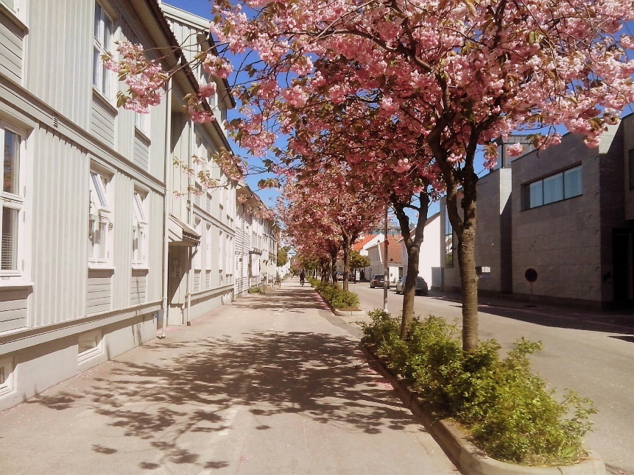
CO TAM BUDU DĚLAT?
STUDIUM??
STÁŽ??
NEBO

Slide 5
ERASMUS+ STUDIUM - SMS
Studijní pobyt (study period, SMS)
studium na partnerské škole
délka trvání min. 90 dní, maximálně 360 dní
studijní pobyt může probíhat v rámci daného akademického roku, tj. 1.6.201X – 30.9.201X+1
studijní pobyt se realizuje na základě smlouvy (learning agreement)
po úspěšném absolvování zajistí fakulta uznání zahraničního studia

Slide 6
ERASMUS+ STÁŽE - SMP
Praktická stáž (traineeship, SMP)
praxe v zahraničním podniku
délka pobytu min. 60 dní, max. 360 dní
podnikem se rozumí jakákoliv organizace, která:
má v cílové zemi právní subjektivitu
její předmět činnosti odpovídá oboru studenta
nepatří mezi orgány a instituce EU
pracovní stáž může probíhat v rámci daného akademického roku, tj. 1.6.201X – 30.9.201X+1
bilaterální smlouva podniku a VUT se nevyžaduje
rozsah ekvivalentu plného úvazku

Slide 7
Jak se zúčastnit
✔Přihlásit se podáním přihlášky do výběrového řízení na fakultě
✔Být Nominován ve výběrovém řízení k pobytu
✔A máš Hotovo, vážně, je to tak jednoduchý
1. Mít Aktivní studium – kombinovaná forma studia je přípustná
2. Za studiem od 2. Ročníku, ale praktická stáž je bez omezení!
3. Předchozí účast
započítává se i předchozí účast v LLP/Erasmus
suma všech pobytů Erasmus + nesmí překročit 12 měsíců za každý stupeň studia =>
Má to svá tři drobná ale:
Ano – můžeš jet až na 12 měsíců jak na Bc., Mgr. tak i Ph.D.

Slide 8
VÝBĚROVÉ ŘÍZENÍ
standardně 2x ročně
1. kolo: v zimě, zpravidla leden-únor pro celý následující akademický rok
2. kolo: konec září pro doplnění míst na letní semestr
SMP: obvyklé 3.kolo na jaře pro krátké letní stáže
vyhlášeno OZV, následně v kompetenci fakulty, stanovení konkrétních termínů konkurzů a výběrových kritérií
SLEDUJ STRÁNKY FAKULTY!

Slide 9
FINANČNÍ PODPORA
Vyjíždějící student obdrží na dobu svého pobytu finanční podporu k realizaci mobility v paušální výši dle cílové země a délky pobytu ve dnech
Příspěvek 330-660 EUR na 30 dní pobytu
V některých nákladnějších zemích dále příspěvek z MSF VUT
Je možné také navýšit finanční podporu:
studentům se specifickými potřebami
studentům socioekonomicky znevýhodněným

Slide 10
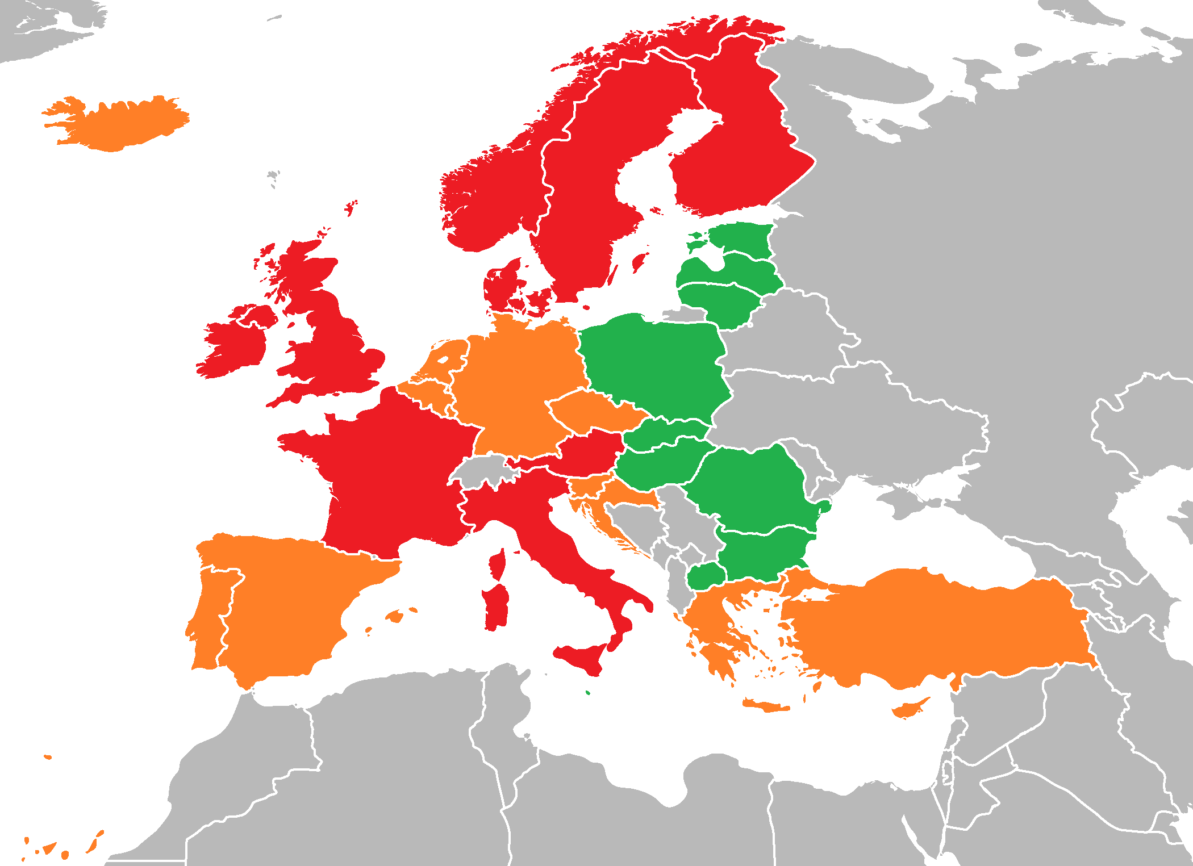
SMS/SMP EUR 30 dní
510/660
450/600
330/480

Slide 11
FREEMOVERS
individuální dohoda studenta s partnerskou školou o studijním pobytu
forma pobytu:
studijní pobyt na jeden až dva semestry
účast v krátkodobých i dlouhodobých odborných kurzech
práce na projektu (semestrálním, ročníkovém)
práce na bakalářské, diplomové či dizertační práci
praktické stáž v rámci schváleného studijního programu

Slide 12
Podmínky pobytu + Administrace
existence rámcové nebo jiné smlouvy o přímé spolupráci mezi vysílající a přijímající univerzitou
individuální domluva s přijímající univerzitou na konkrétní studijní pobyt.
ukončený min. 1. ročník bakalářského stud. programu
prokázání potřebné znalosti příslušného cizího jazyka
schválení výjezdu fakultou
samostatné sjednání studijního pobytu buďto prostřednictvím své fakulty nebo individuálně na zahraniční škole
vytvoření Learning agreementu nebo Traineeship Agreementu
vyřízení zápisu do semestru, v němž chcete vyjíždět, případný ISP a zadání čísla účtu do informačního systému
alespoň 14 dní před výjezdem student předá řešiteli potvrzenou dokumentaci a je s ním sepsána Finanční dohoda.
na zahraniční školu je potřeba odeslat přihlášku a získat ji potvrzenou zpět - akceptační dopis.

Slide 13
FINANČNÍ PODPORA
Na podporu mobility v rámci rozvojového projektu nemůže být současně použito financování z jiných mobilitních programů (např. Erasmus+).
maximální výše 20.000 Kč/měsíc – odvíjí se dle životních nákladů v cizí zemi
Není-li dodržena doba pobytu v celých měsících, u posledního měsíce je účtováno podle počtu dní následovně: 0-7 dní = žádné stipendium, 8-20 dní = polovina měsíčního stipendia, 21-30 dní = celé měsíční stipendium.
Stipendium může být dle uvážení fakulty navýšeno dílčím příspěvkem z mobilitního stipendijního fondu fakulty (MSF) do maximální výše 40.000 Kč na celou dobu pobytu

Slide 14
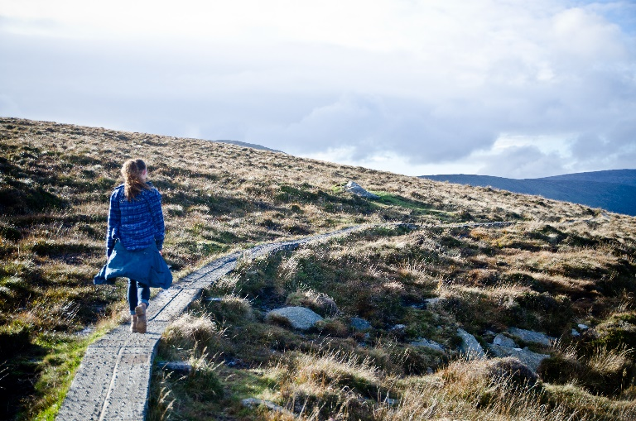
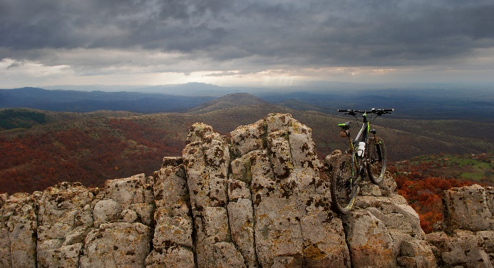
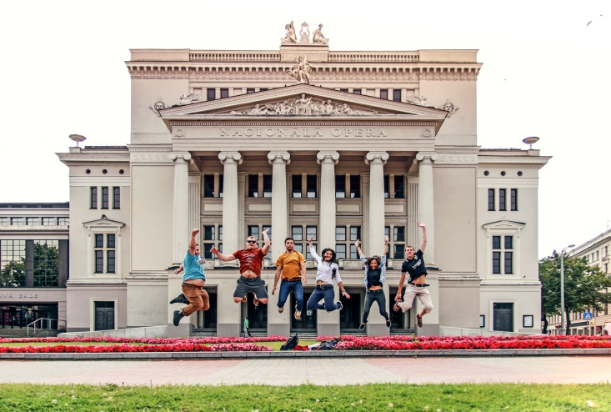
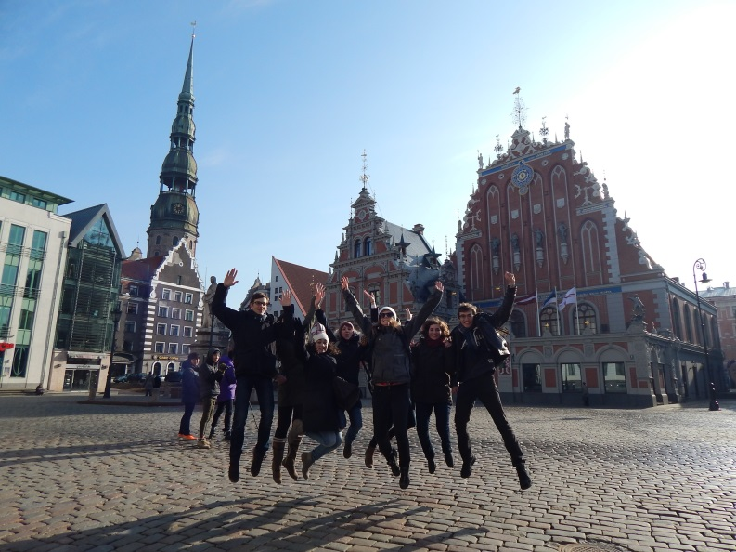
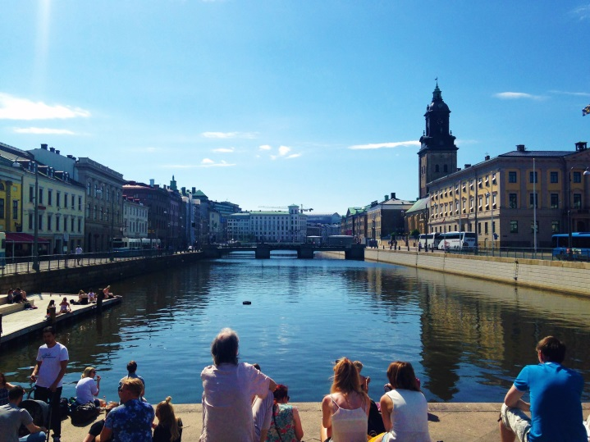
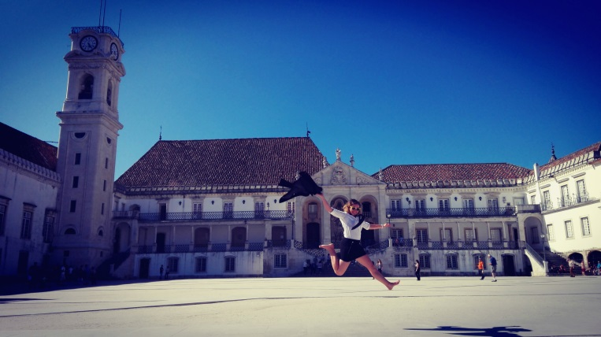
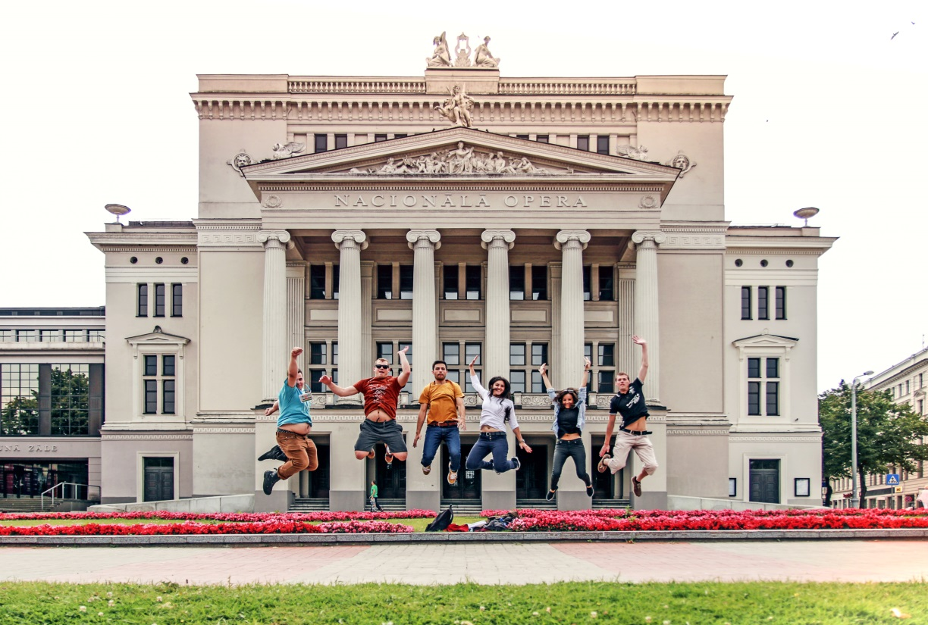
LEŤ, JDI, PLAV NEBO JEĎ!

Slide 15
DĚKUJI ZA POZORNOST! ☺ Odbor zahraničních vztahů Rektorát VUT

